Slide 1
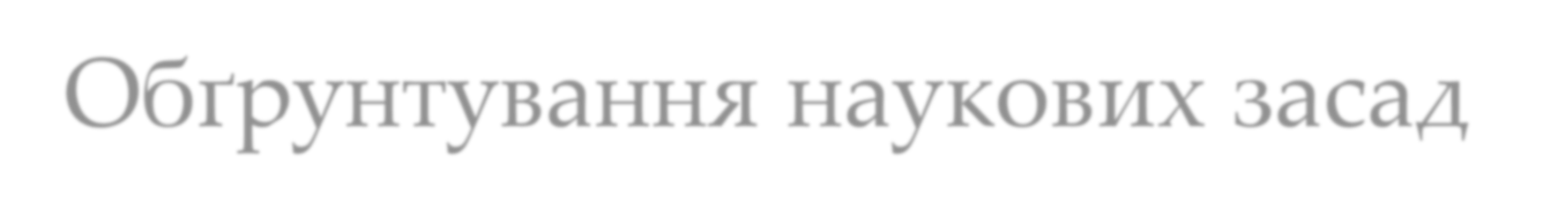
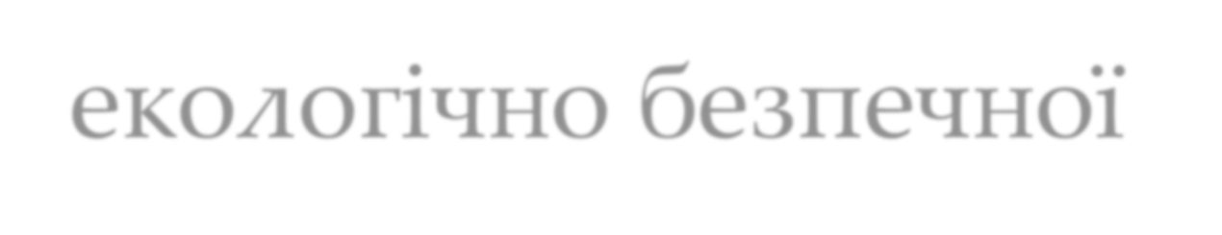
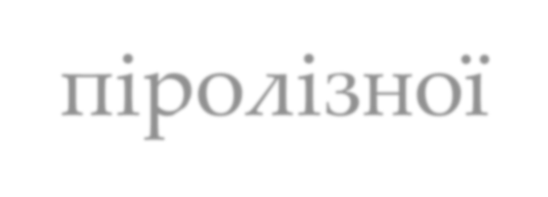

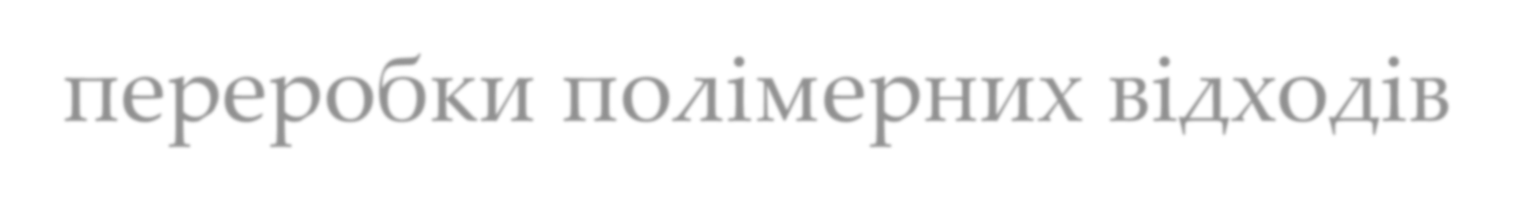

Вінницький національний технічний університет
Інститут екології та екологічної кібернетики
Сидорчук Юрій Юрійович
Обґрунтування наукових засад екологічно безпечної піролізної переробки полімерних відходів
Науковий керівник: к.б.н. Ткачук О. О. Науковий консультант:
д.х.н., професор Ранський А. П.
Вінниця 2015

Slide 2
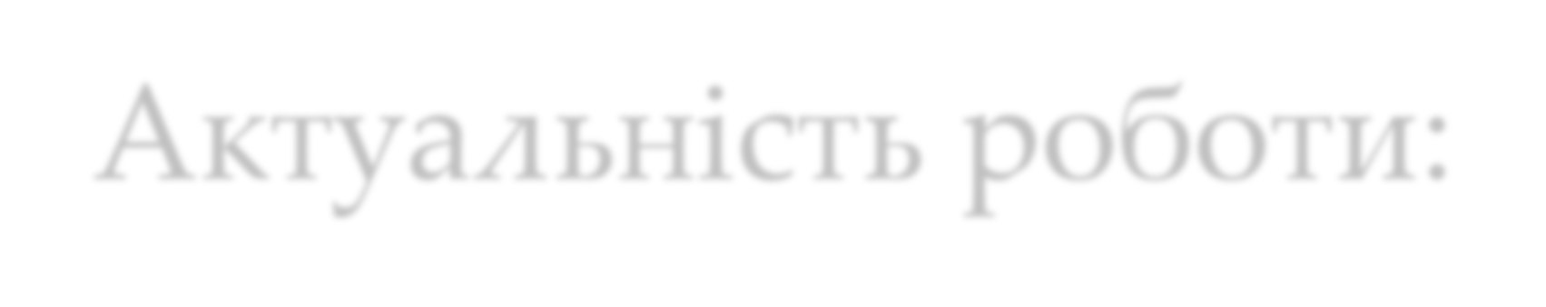

Актуальність роботи:
Найбільш актуальною екологічною проблемою світу є утилізація та переробка твердих побутових відходів. Для відходів пластичних мас, як складової ТПВ відсутня надійна технологія переробки. Між тим політичний і економічний стан України вимагає нагального пошуку нових джерел енергетичного забезпечення країни. Нами проведені перші дослідження каталітичного низькотемпературного піролізу непридатних ПМ.

Slide 3
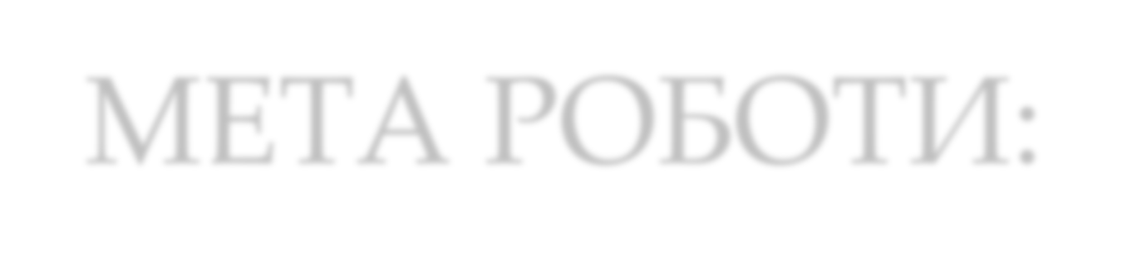
МЕТА РОБОТИ:
Обґрунтування екологічно технологічного
та дослідження
безпечного
процесу
переробки полімерних
відходів,
як складової ТПВ, методом низькотемпературного піролізу.

Slide 4
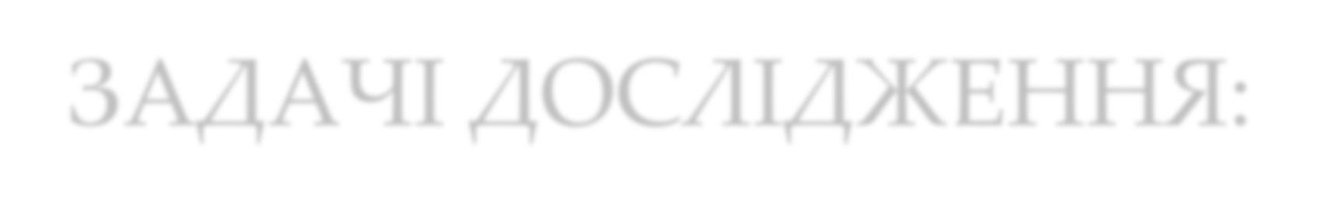

ЗАДАЧІ ДОСЛІДЖЕННЯ:
Проаналізувати кількісний та якісний склад побутових відходів в Україні, в залежності від географічного положення окремих регіонів, та світі.
Провести аналіз стосовно збору, зберігання та переробки побутових відходів в Україні.
Обґрунтувати можливість екологічно безпечної переробки полімерних відходів методом низькотемпературного піролізу у порівнянні з існуючими на сьогодні методами переробки.
Запропонувати технологічну схему низькотемпературного піролізу та в першому приближенні дослідити її для переробки полімерних матеріалів.
Одержати технологічні параметри переробки полімерних відходів низькотемпературним піролізом та шляхи використання отриманих продуктів процесу.
Розробити рекомендації по переробці полімерних відходів методом низькотемпературного піролізу, що забезпечують суттєво зменшить екологічне навантаження на довкілля.

Slide 5
Об’єкт досліджень –
раціональна
переробка
природних ресурсів на основі хімічних переробки твердих побутових відходів.
методів
Предмет досліджень –
екологічно
безпечний
процес низькотемпературного піролізу для
переробки вторинних полімерних відходів.

Slide 6
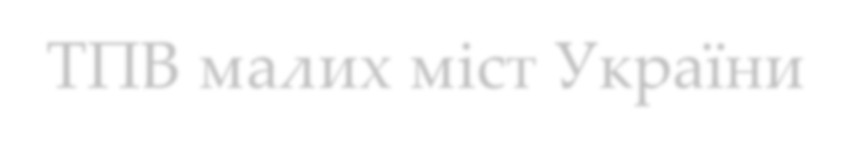

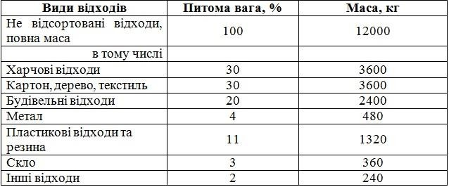
Середньостатистичний морфологічний склад
ТПВ малих міст України

Slide 7
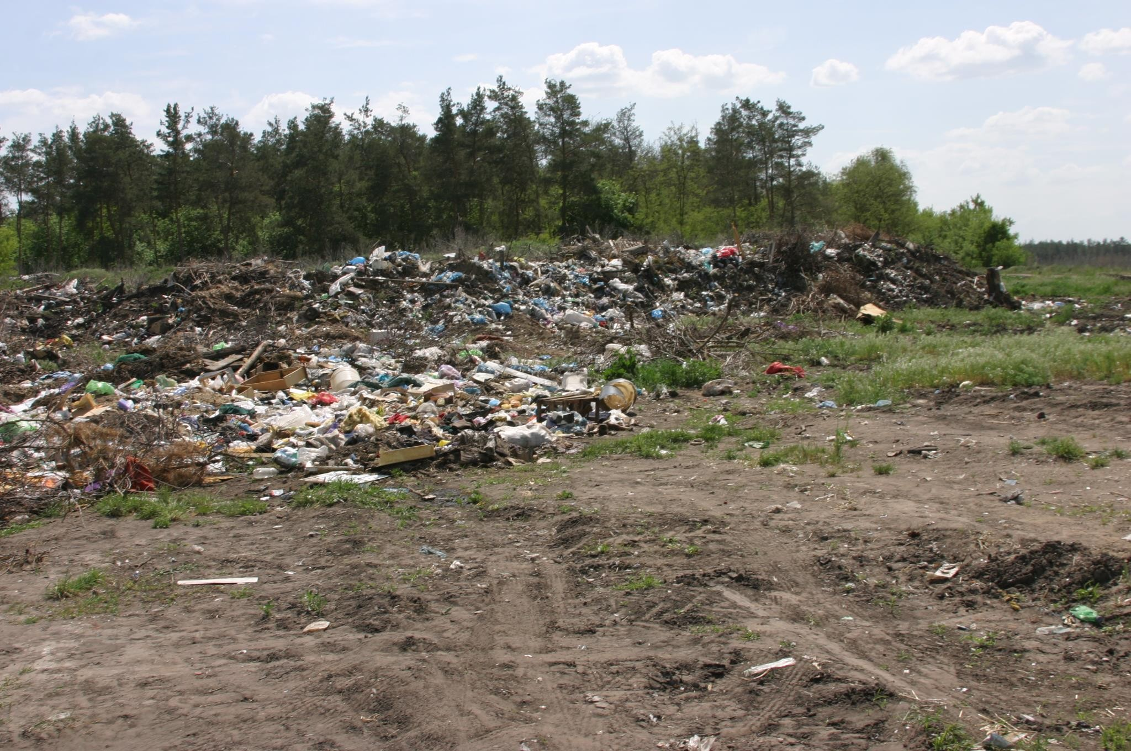
7

Slide 8
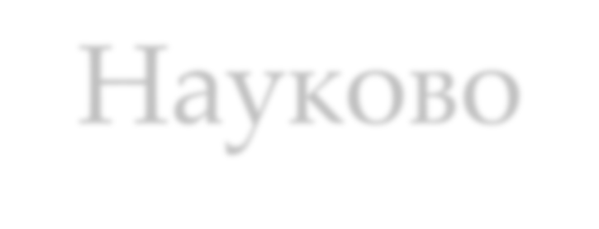
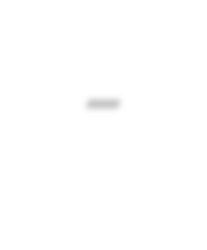
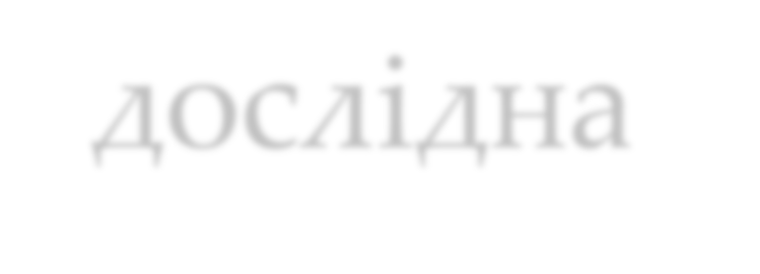
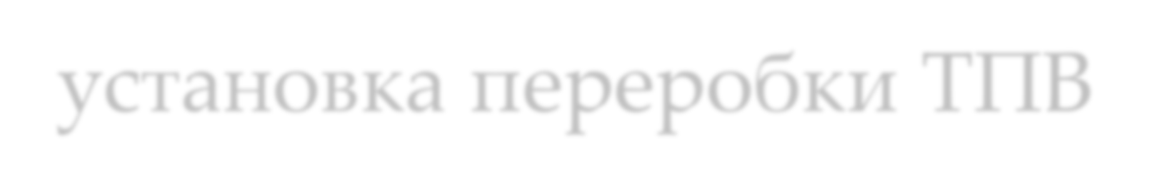

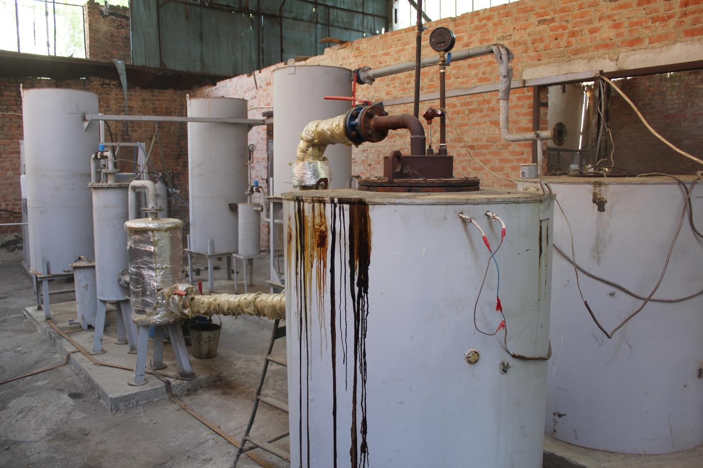
Науково-дослідна
установка переробки ТПВ

Slide 9
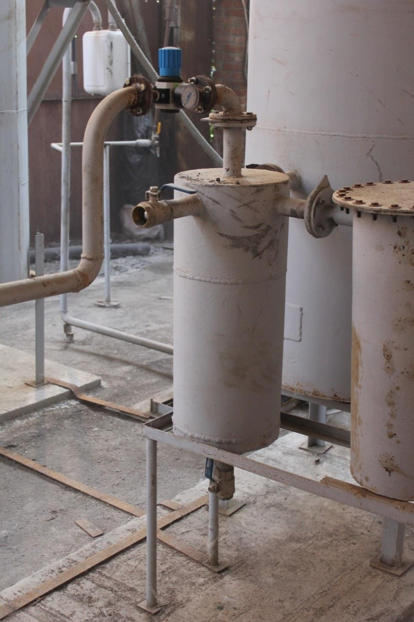
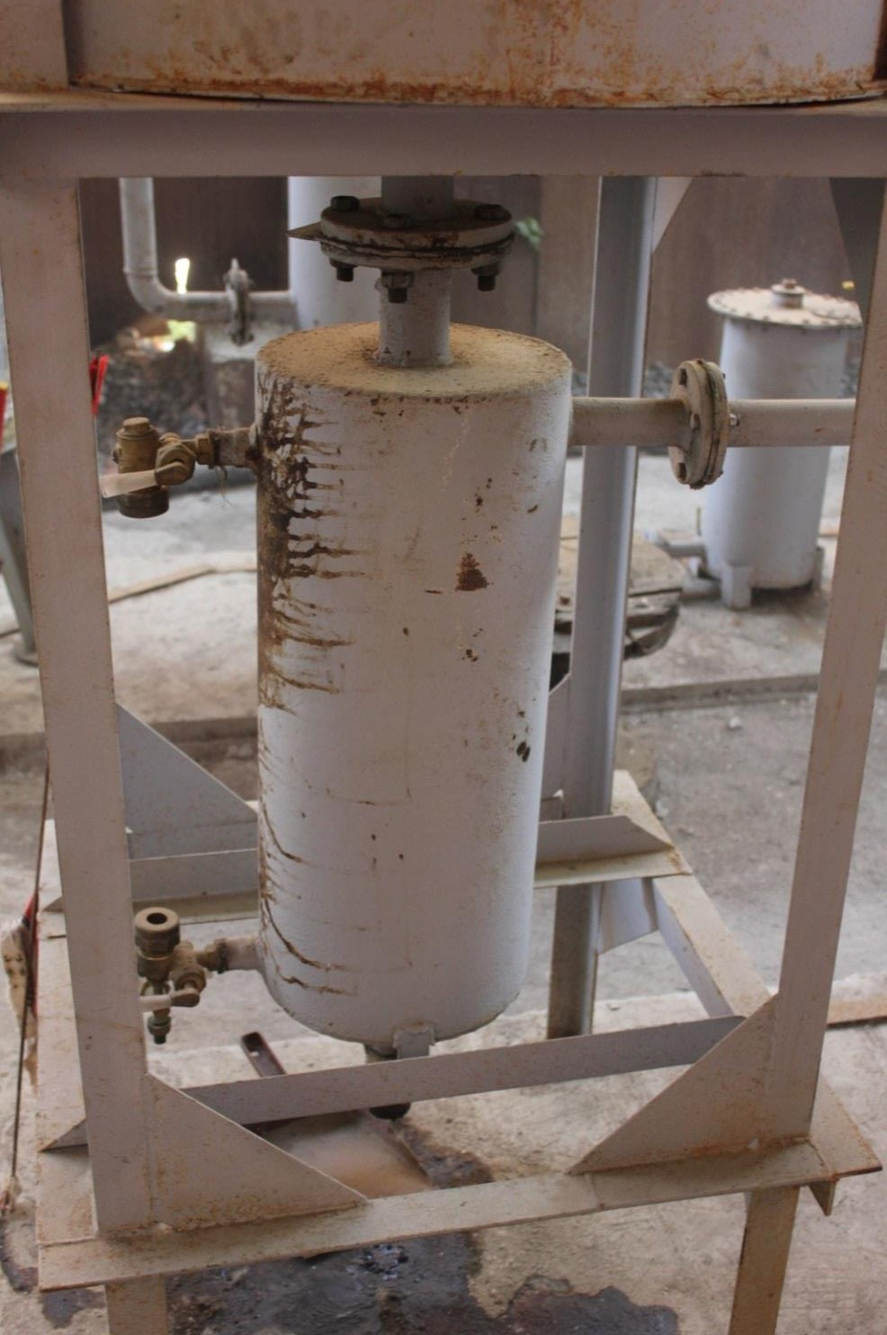

Slide 10
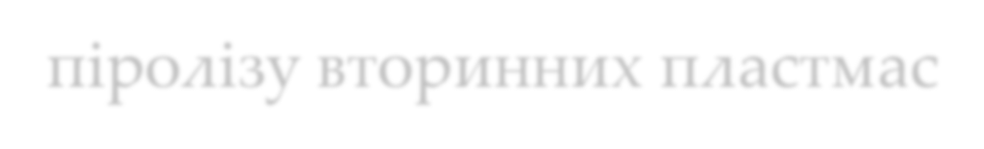

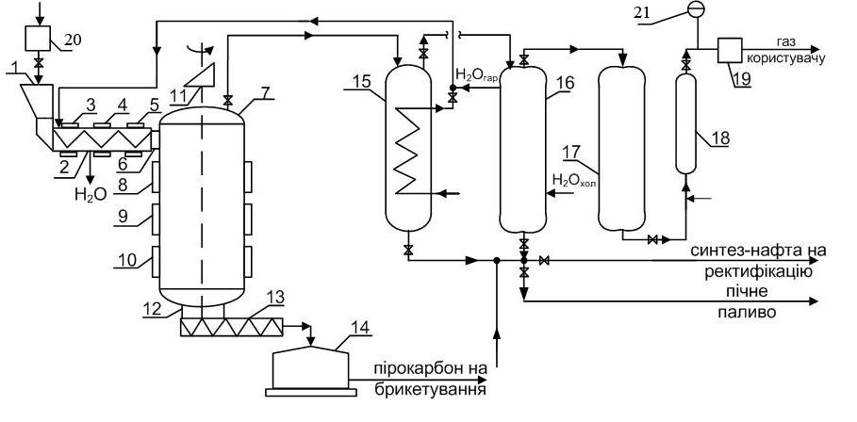
Технологічна схема ділянки низькотемпературного піролізу вторинних пластмас
1 – Завантажувальний люк; 2 – Завантажувальний живильний шнек з індукційним обігрівом; 3, 4, 5 – Зони індукційного обігріву завантажувального шнека; 6 – Шлюзова завантажувальна камера; 7 – Реактор піролізер; 8, 9, 10 – Зони індукційного обігріву реактора; 11 – Якірна мішалка з електроприводом і редуктором; 12 – Шлюзова вигрузочна камера; 13 – Шнек для вигризки пірокарбону; 14 – Приймач для пірокарбону; 15 – Кожухо-трубний теплообмінник; 16 – Газовідділювач ; 17 – Газгольдер; 18 – Адсорбер для очистки газа; 19 – Газовий компресор; 20 – Дозатор вторинної пластмаси ; 21 –
Газовий лічильник.
10

Slide 11
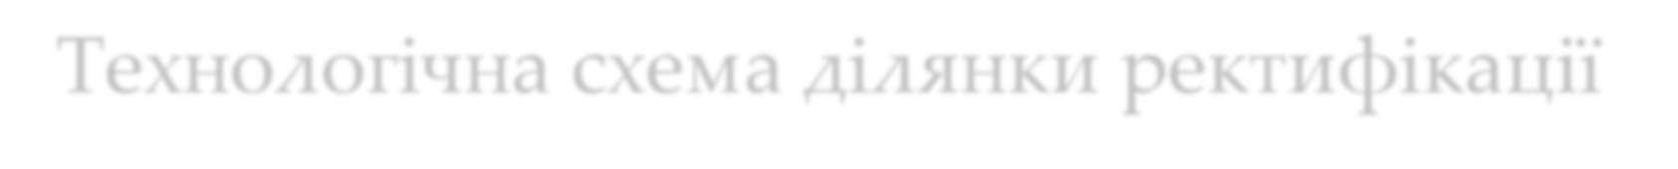
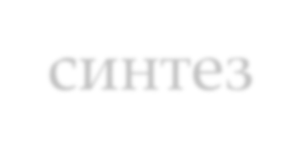

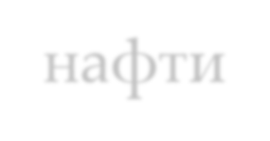

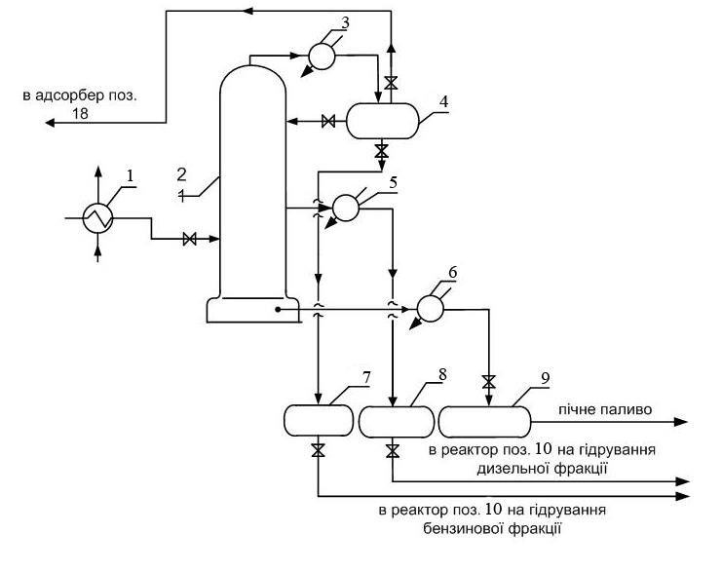
Технологічна схема ділянки ректифікації
синтез-нафти
1 – Теплообмінник; 2 –
Ректифікаційна
колона; 3,
5, 6 –
Водяний
холодильник; 4 – Ємність для флегмової рідини; 7 – Ємність для бензинової фракції; 8 – Ємність для дизельної фракції; 9 – Ємність для пічного топлива (мазута); 10 – Реактор гідрування; 18 – Адсорбер для
очистки газа .
11

Slide 12
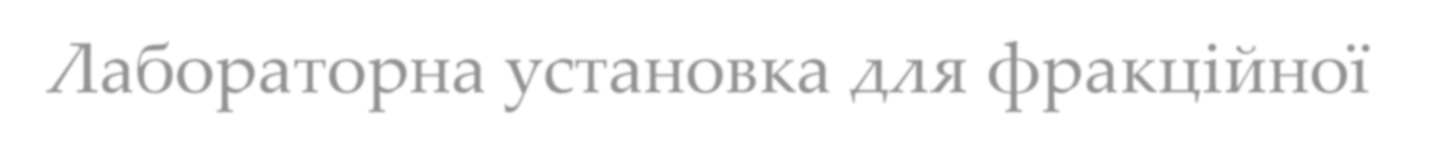
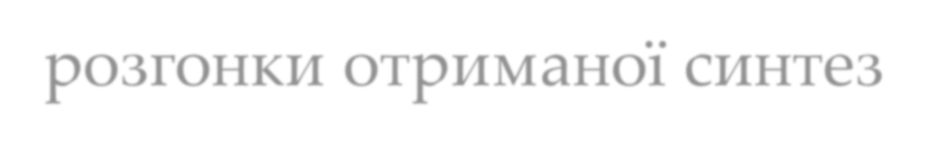
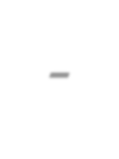
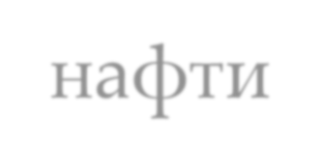

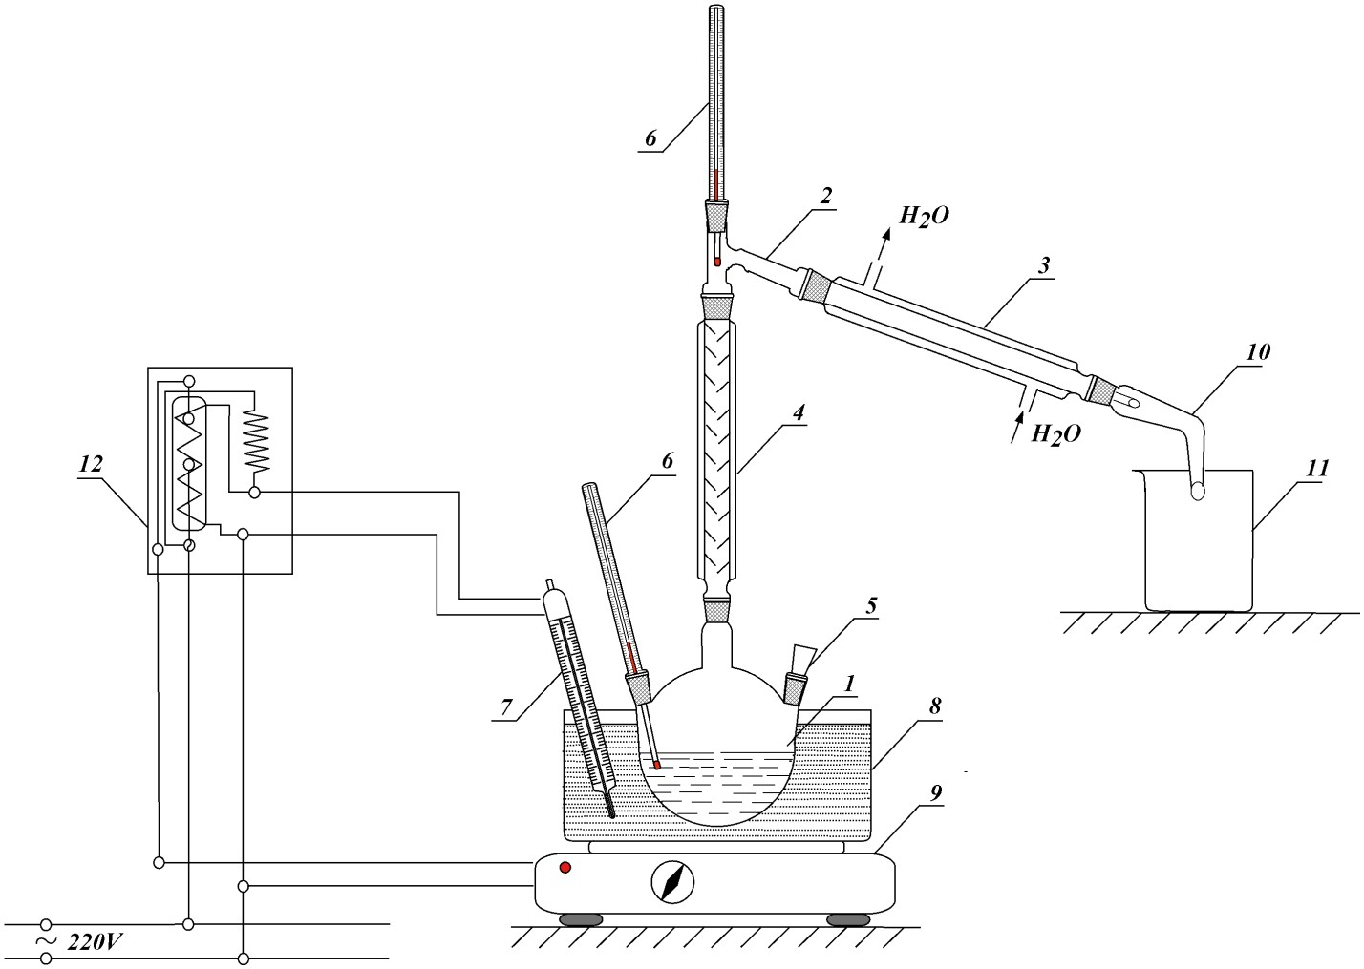
Лабораторна установка для фракційної
розгонки отриманої синтез-нафти
1 – реактор; 2 – насадка; 3 – прямий холодильник Лібіха; 4 – ректифікаційна колона; 5 – пробка; 6 – ртутний термометр; 7 – контактний термометр, для автоматичного підтримування температури в реакторі 1; 8
– піщана баня; 9 – електронагрівач; 10 – алонж; 11 – приймач; 12 – електричне реле.
12

Slide 13

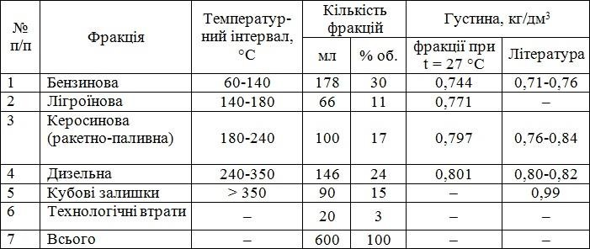
Вихідні дані:
Результати фракційної перегонки органічної полімерної сировини при низькотемпературній деструкції.

Slide 14
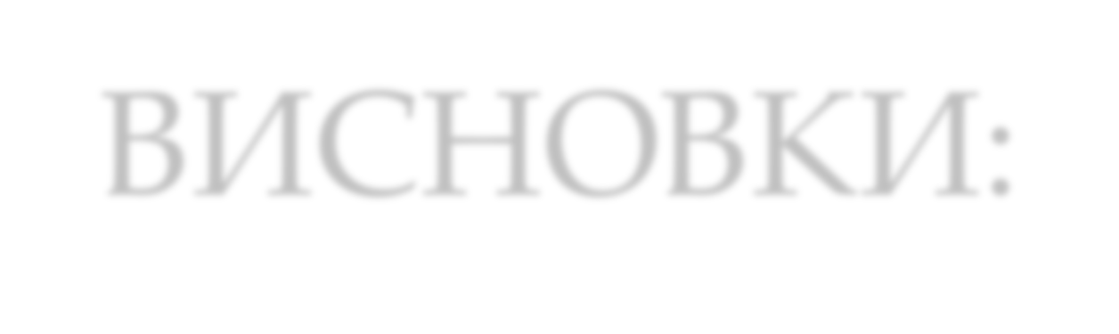

ВИСНОВКИ:
Проведені попередні дослідження дають змогу зробити наступні висновки:
1. Проведено системний аналіз стосовно збору, зберігання та переробки полімерних відходів, як складової загальних побутових відходів в Україні. Показано, що лише один діючий сміттєспалювальний завод (м. Київ) не забезпечує вирішення цієї важливої екологічної проблеми навіть в місті Києві та Київській області. Крім того необхідно відмітити відсутність державної політики щодо поводження та використання вторинної полімерної сировини, як важливої складової ТПВ.
2. Аналіз кількісного і якісного складу ТПВ показує, що він різниться в
залежності від:
пори року. В літній період в полімерних відходах складова ПЕТФ (ПЕТ–пляшки) суттєво збільшується в 1,2–1,5 рази у порівнянні із зимовим періодом року;
регіонів України. Південні регіони та міста-курорти, які знаходяться на Чорному та Азовському морях містять полімерних відходів, ніж міста та північні регіони України;
великих мегаполісів України. Міста міліонним населенням (Київ,
Харків, Дніпропетровськ, Донецьк, Одеса) містять в полімерних відходах
велику складову до 30% мас полімерних відходів, які припадають на ПЕ, ПП та ПС. Це можна пояснити широким використанням вказаних полімерів, як пакувальний матеріал продуктів харчування.

Slide 15
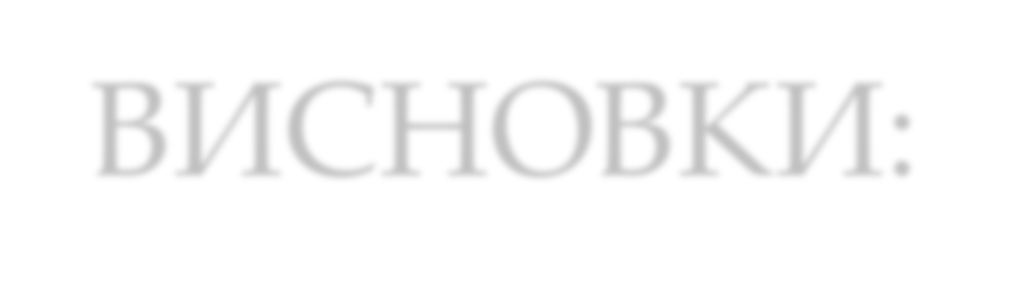
ВИСНОВКИ:
3. Наведені фізико-хімічні характеристики найбільш поширених полімерів та промислових виробів із них (вторинна сировина), які дають змогу визначати вихідні технологічні параметри їх переробки та можливий якісний склад газової,
рідкої та полімерних переробки
твердої складової низькотемпературної піролізної переробки
відходів. Наведено схему лабораторної установки для фракційної
синтез-нафти, отриманої при низькотемпературному піролізі
полімерних відходів.
4. Досліджено низькотемпературний піроліз полімерних відходів та обґрунтована його екологічна безпечність у порівнянні з існуючими термічними методами знешкодження. Установлені оптимальні умови переробки в залежності
від складу полімерних відходів: 2-3-5 годин;
5. Запропоновано технологічну схему
t = 410-490°C.
низькотемпературного піролізу
полімерних відходів з використанням реактора періодично-непреривної дії та герметичною шнековою подачею вихідної сировини та вигрузкою кінцевих кінцевих продуктів деструкції.
6. Досліджено можливе використання бензинової фракції (t_{вик} = 44-188°C) після ректифікації в якості пального для двигунів внутрішнього згорання (ОЧ = 78,1-79,1).
15

Slide 16
Робота була
виконана на науковій
лабораторно-дослідній установці Подільського
науково
дослідна
дослідного центру ВНТУ
лабораторія технологічних
(науково-
процесів
та синтезу напівпродуктів
сприянням:
кафедри
ХХТ) за
(м. Вінниця,
ЧП «СиЭмДжи Консалтинг» директор Буговський І. М. )
Інститут біоорганічної хімії та нафтохімії НАН України (м. Київ, лабораторія цеолітних каталізаторів, сорбентів, зав. лабораторією, к.х.н. Бортишевський В. А.)

Slide 17
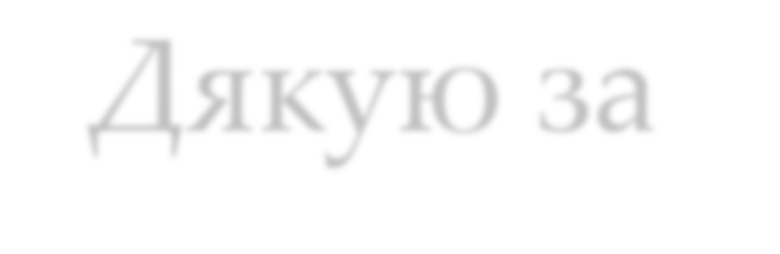
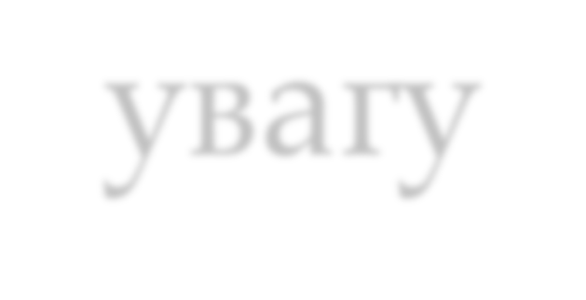

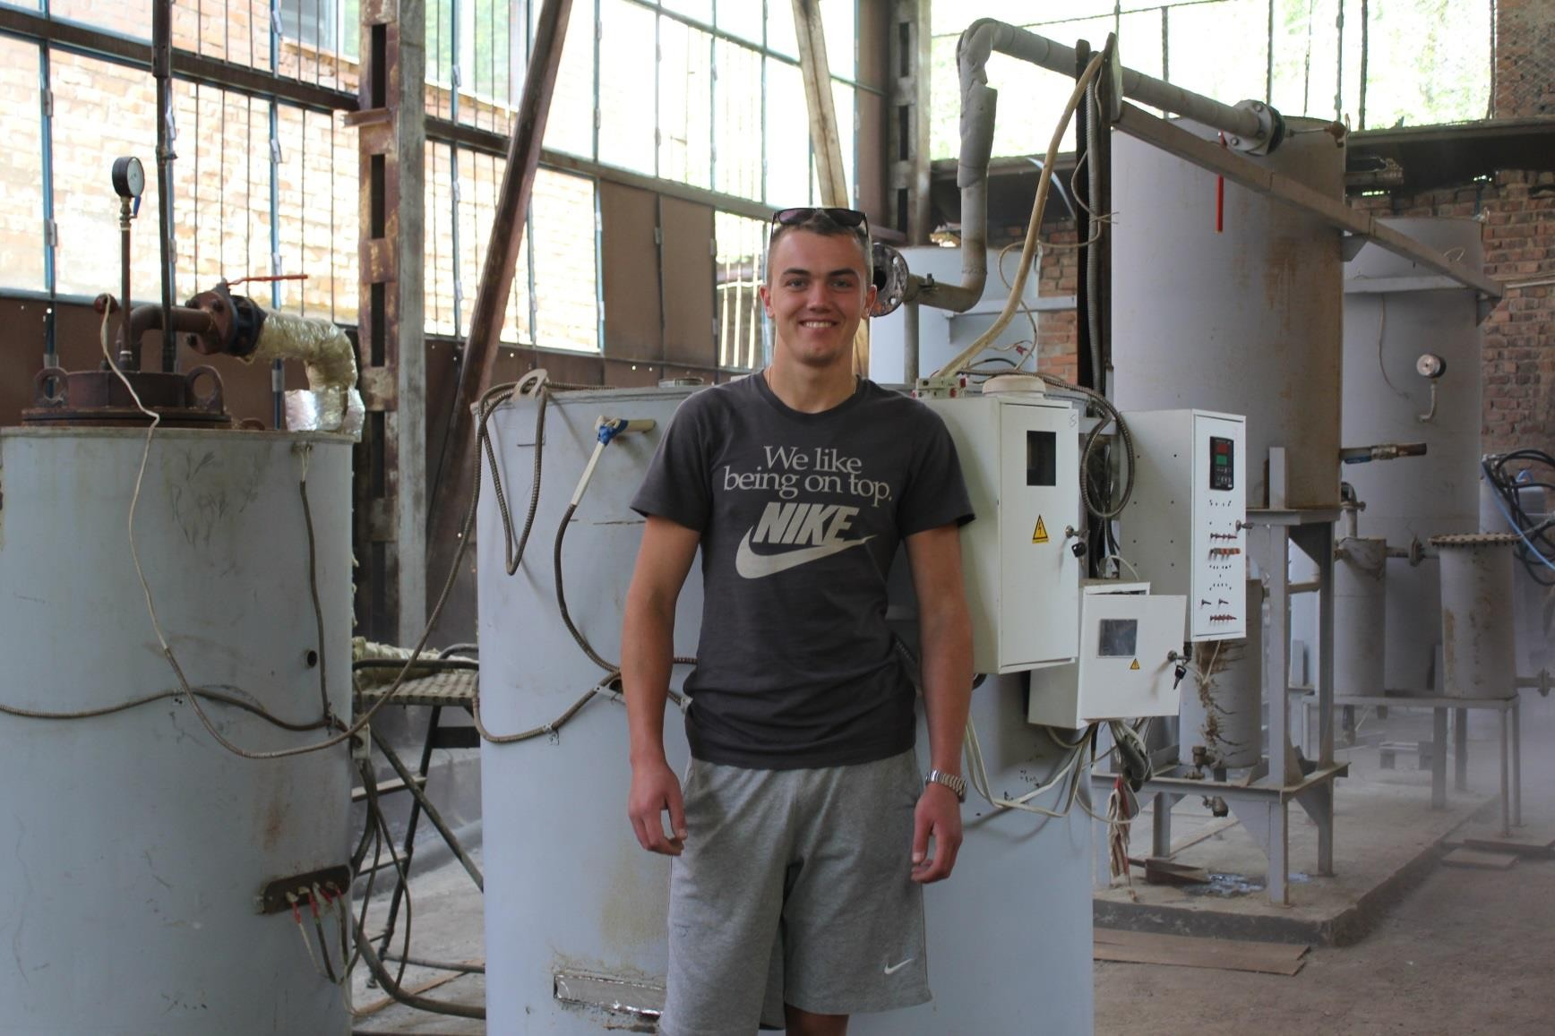
Дякую за увагу

